Slide 1
Молодёжный кубок мира
2020-2021
Тур 6

Slide 2
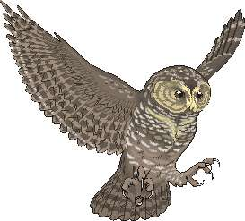
Сайт МКМ
http://student.chgk.info/
Группа ВКонтакте
https://vk.com/mkm_chgk
Оргкомитет
koord@student.chgk.info

Slide 3
Блок 1
Редактор: Юлия Лунёва (Днепр)

Slide 4
Вопрос 1

Slide 5
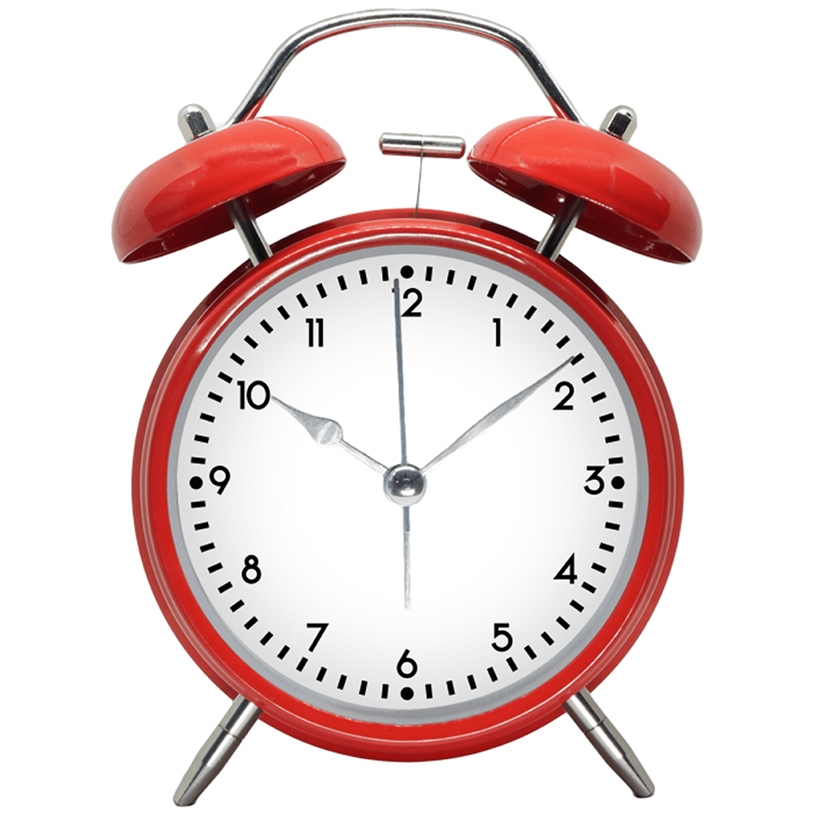
1
Ответ: будильник

Slide 6
Вопрос 2

Slide 7
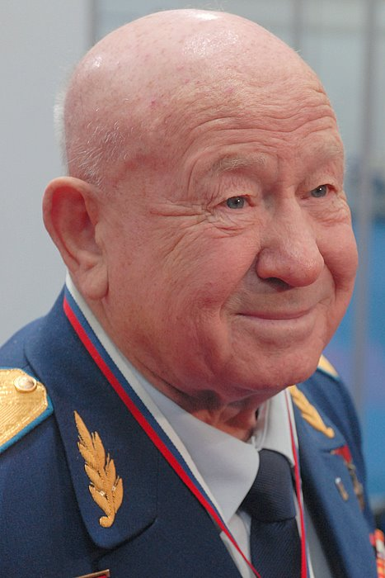
2
Ответ:
Алексей Архипович Леонов

Slide 8
Вопрос 3

Slide 9
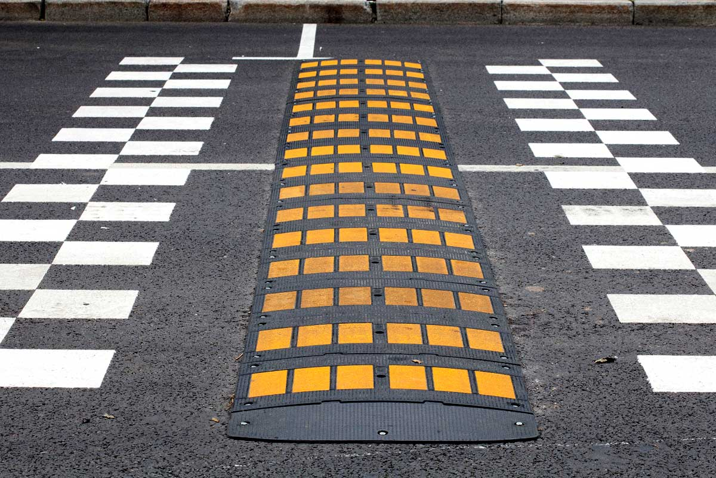
3
Ответ:
лежачий полицейский

Slide 10
Вопрос 4

Slide 11
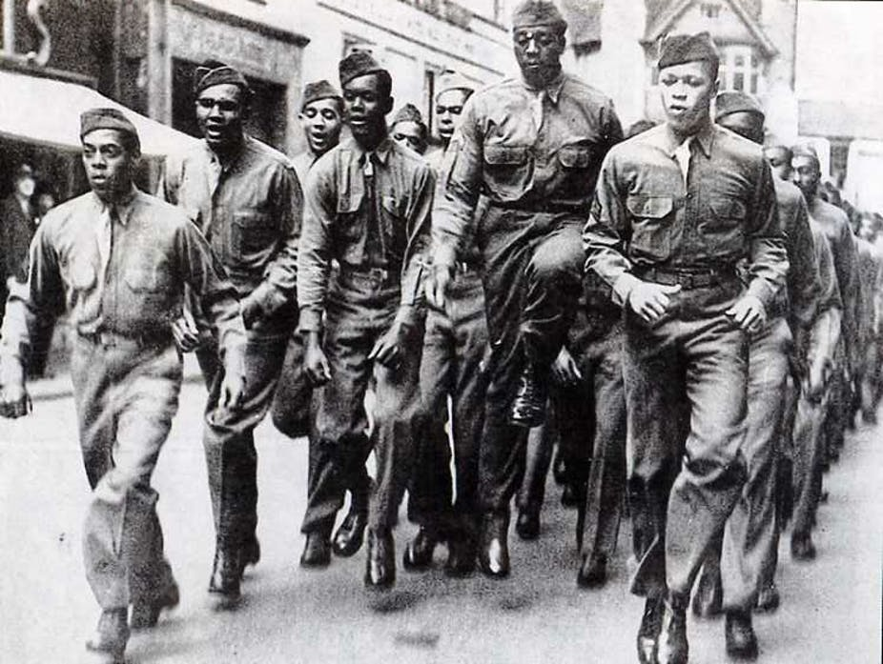
4
Ответ: чёрных

Slide 12
Вопрос 5

Slide 13
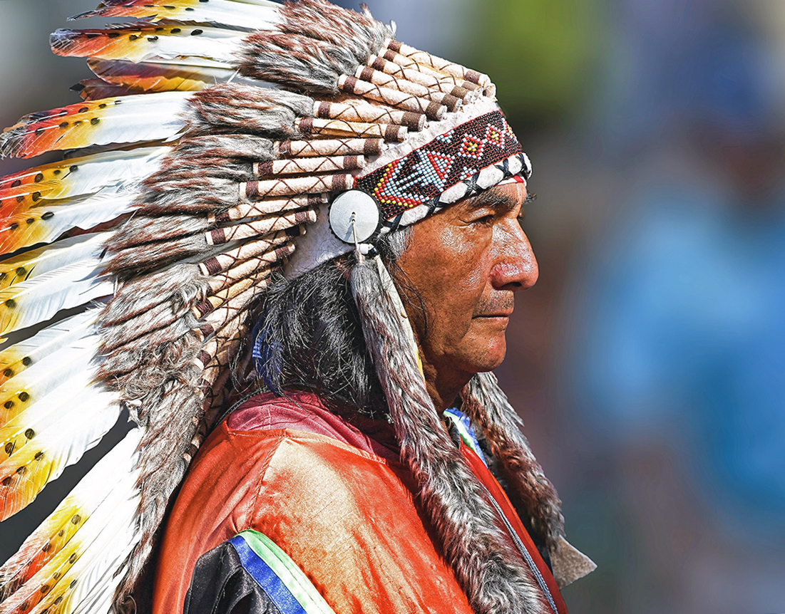
5
Ответ:
индейцы

Slide 14
Вопрос 6

Slide 15
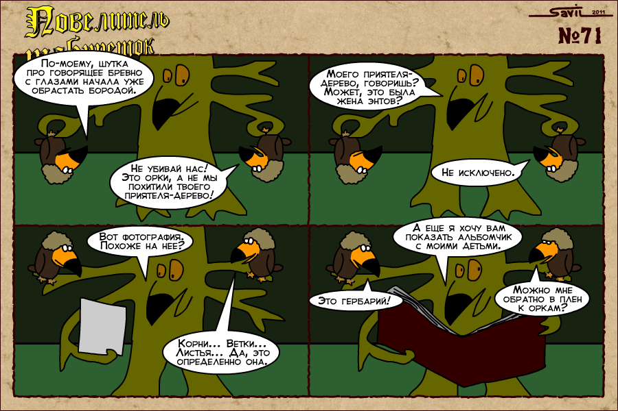
6
Ответ: гербарий

Slide 16
Вопрос 7

Slide 17
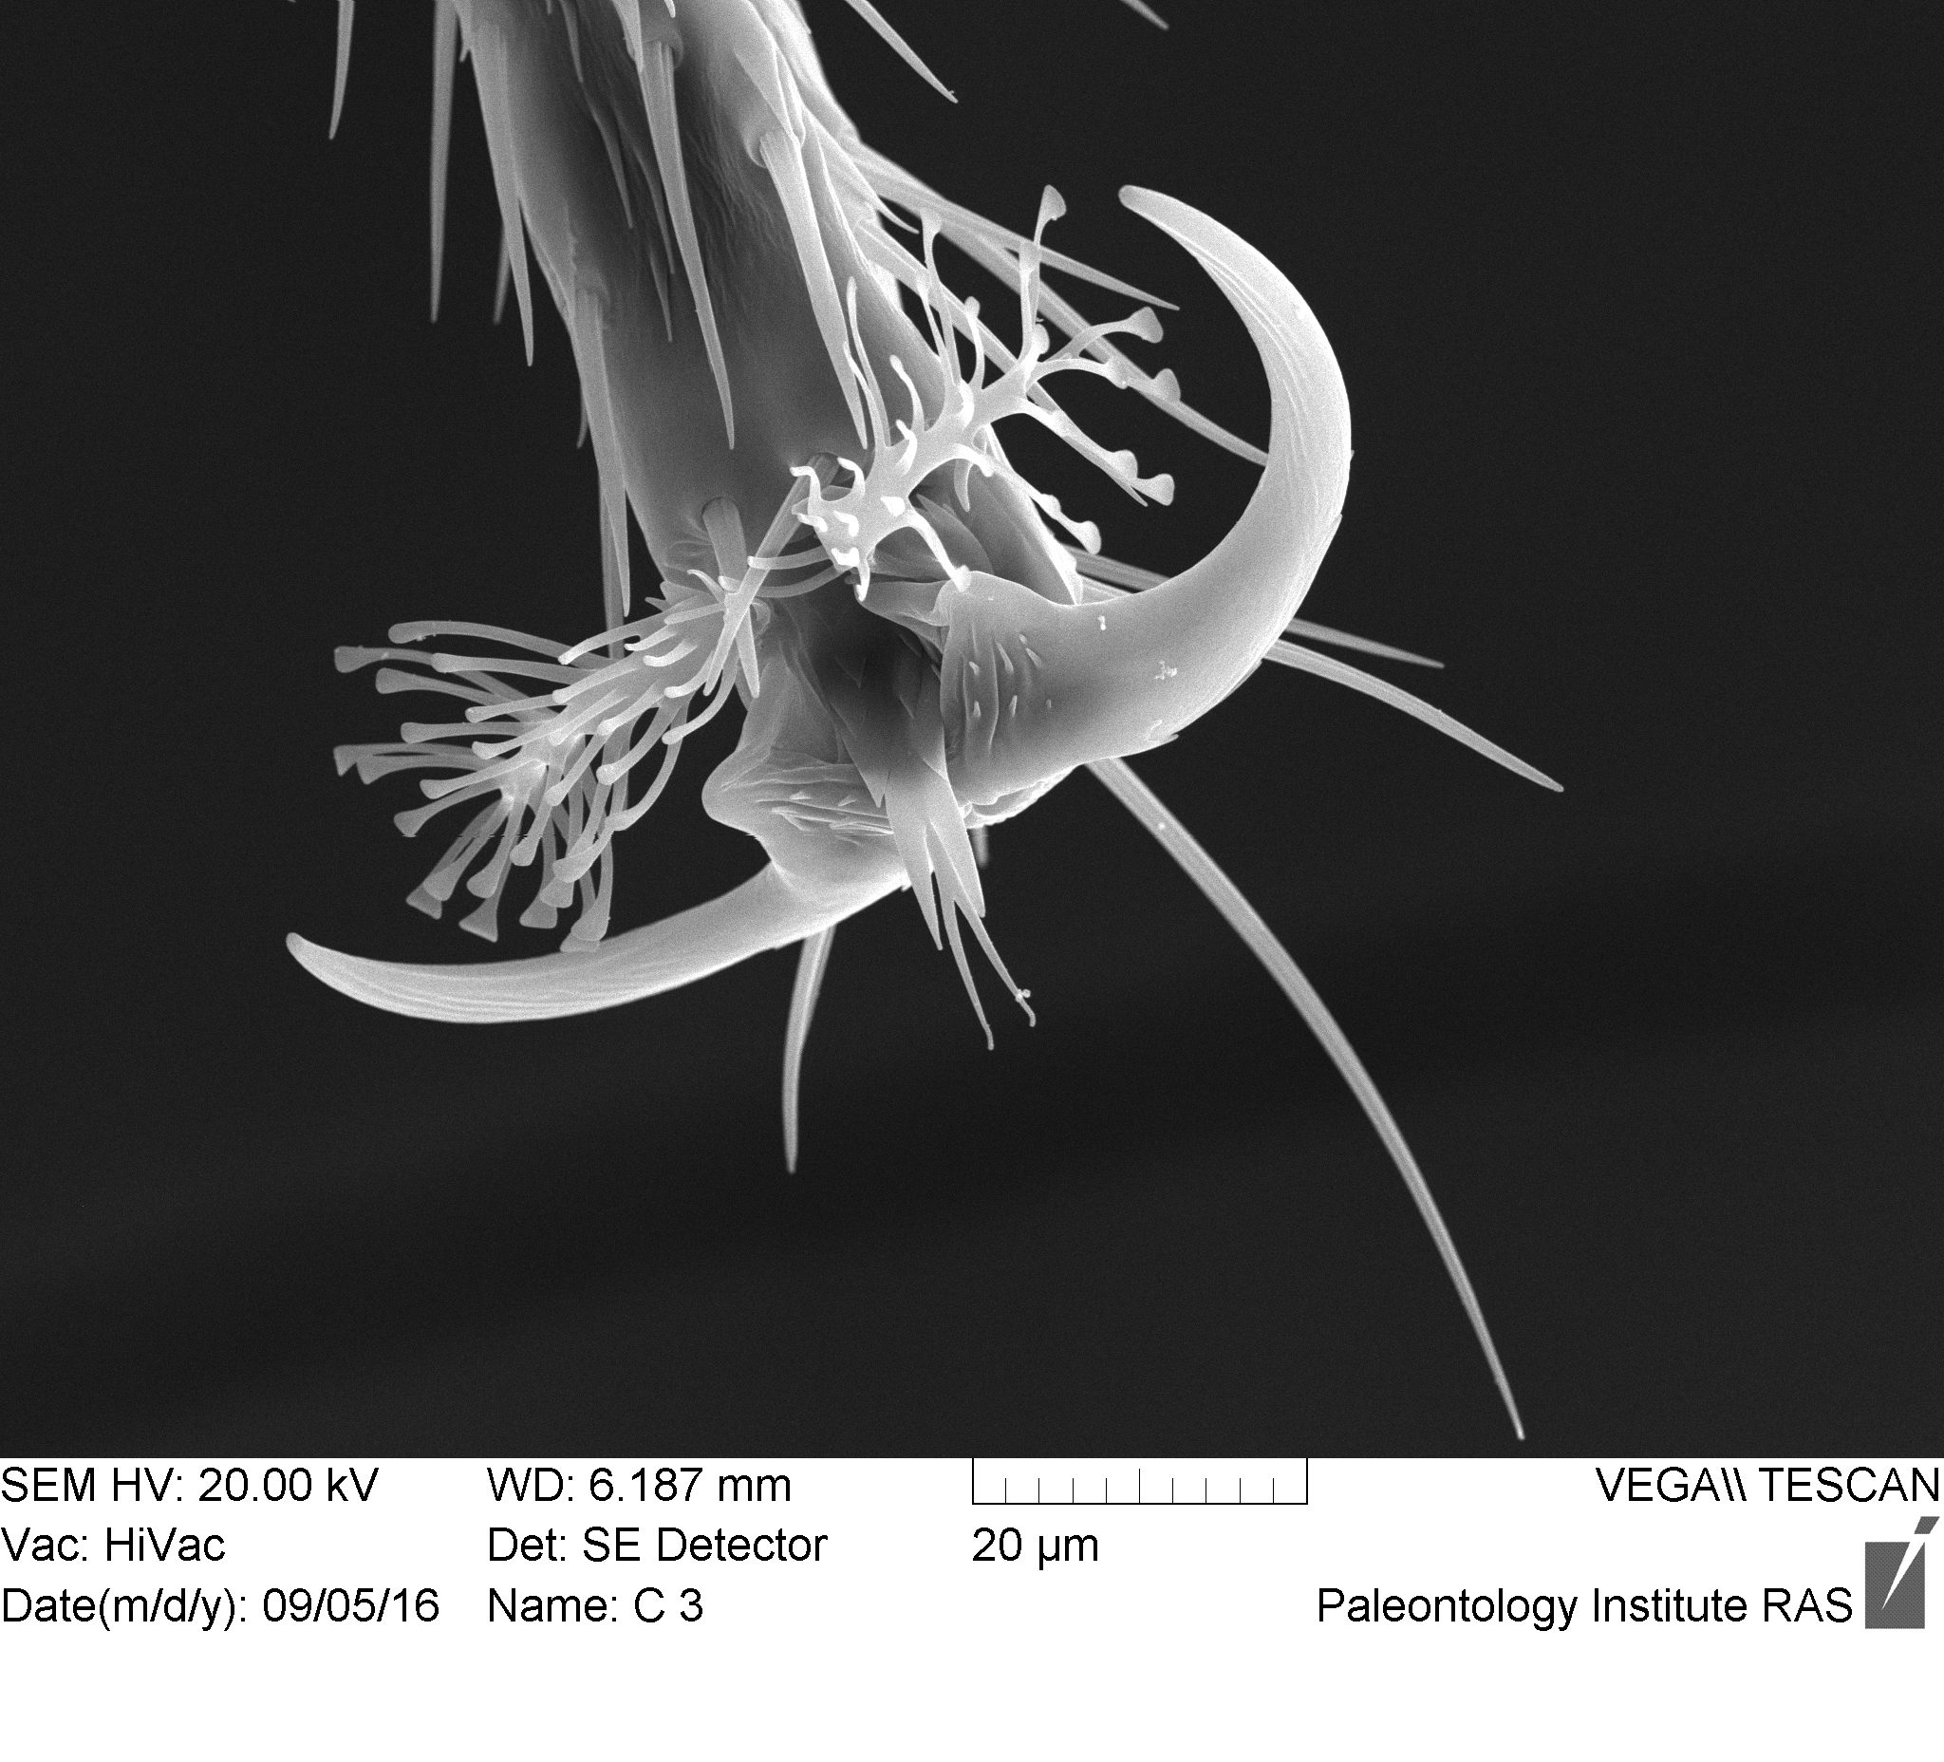
7
Ответ:
мушиная лапка

Slide 18
Вопрос 8

Slide 19
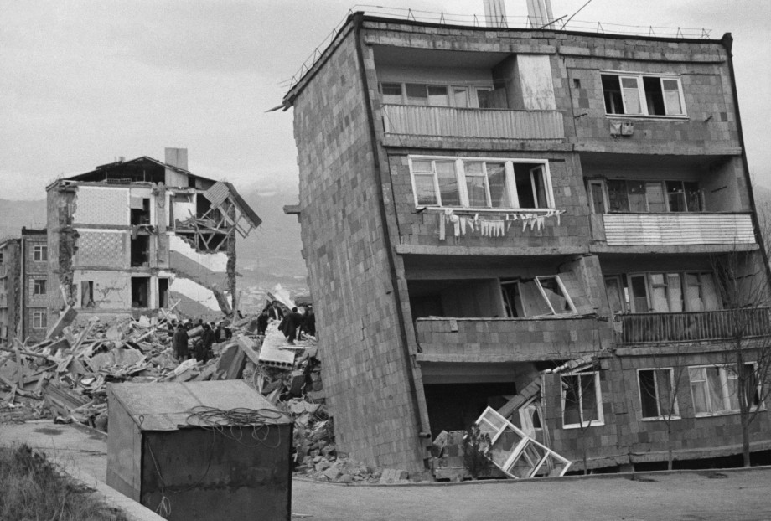
8
Несите то, что вам не жалко
Ответ: НЕ
Армения. Спитак. Декабрь 1988

Slide 20
Вопрос 9

Slide 21
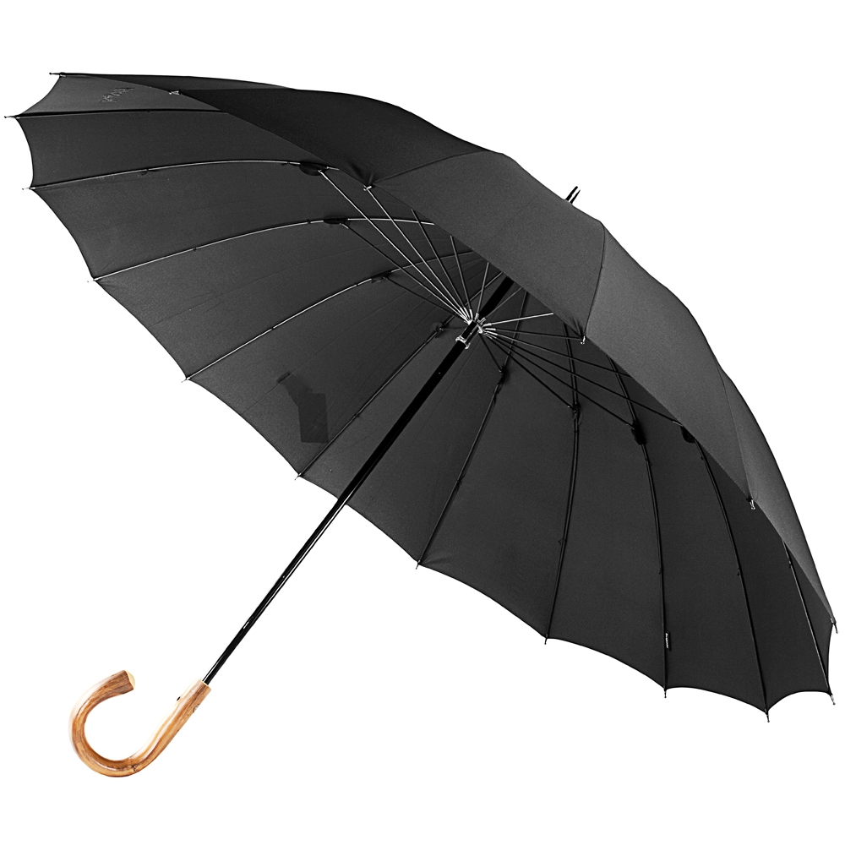
9
Ответ: зонтик

Slide 22
Вопрос 10

Slide 23
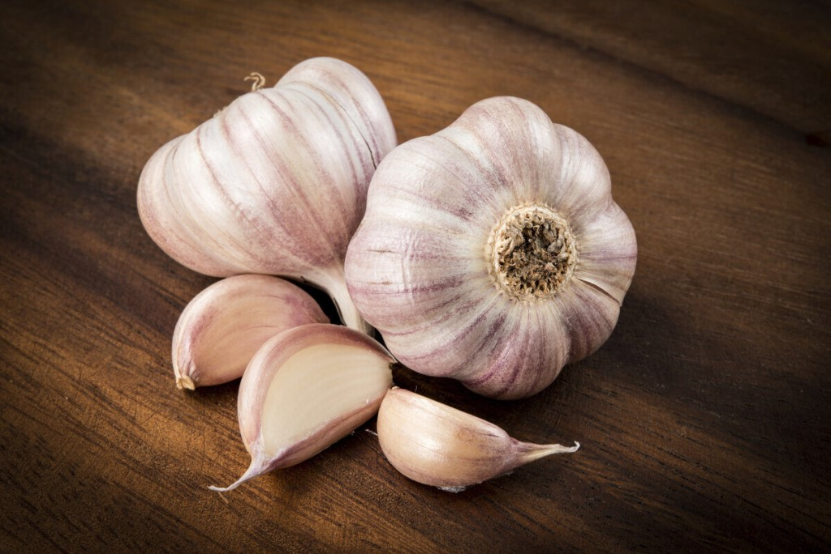
10
Ответ: чеснок

Slide 24
Вопрос 11

Slide 25
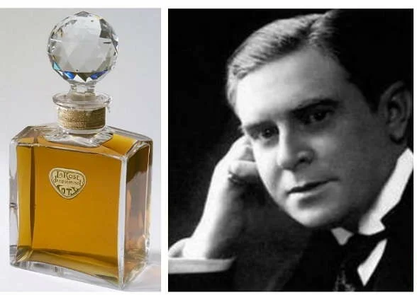
11
Ответ:
разбил флакон
Франсуа Коти

Slide 26
Вопрос 12

Slide 27
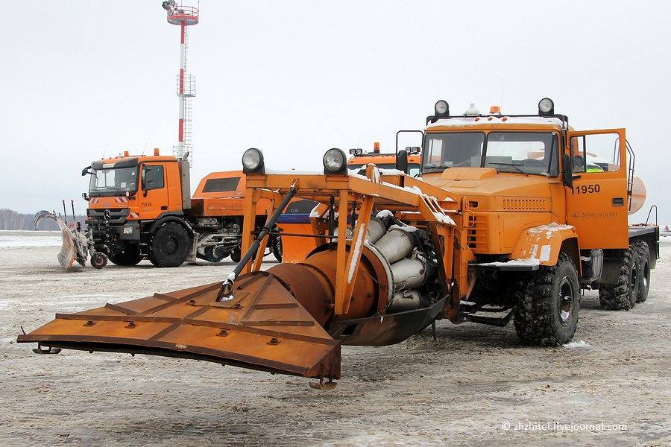
12
Ответ: Горыныч

Slide 28
ПЕРЕРЫВ

Slide 29
Блок 2
Редактор: Мария Подрядчикова (Москва)

Slide 30
Вопрос 13

Slide 31
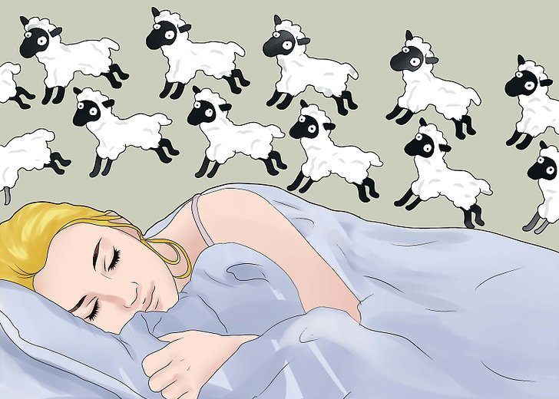
13
Ответ: овцы

Slide 32
Вопрос 14

Slide 33
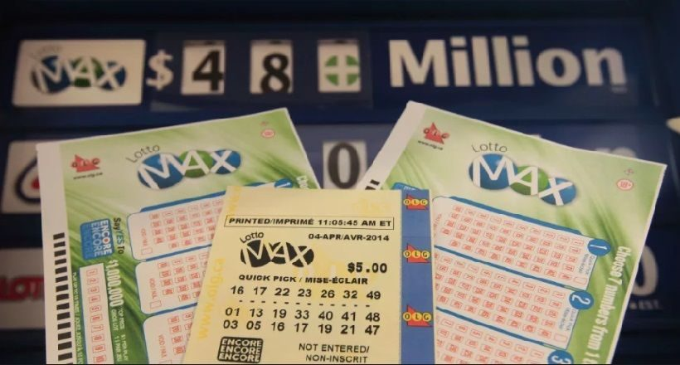
14
Ответ: лотерейные билеты

Slide 34
Вопрос 15

Slide 35
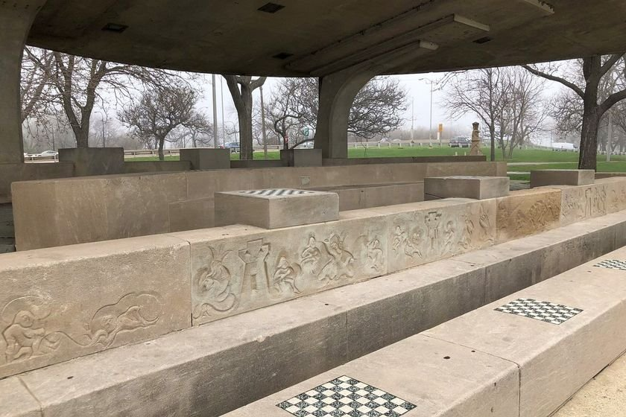
15
Ответ: играют в шахматы

Slide 36
Вопрос 16

Slide 37
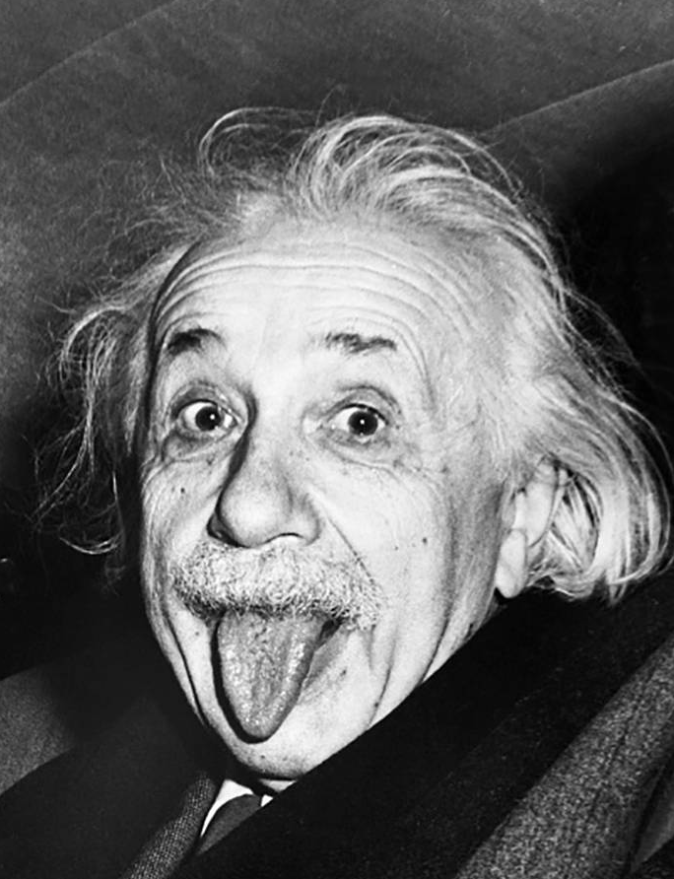
16
Ответ: Альберт Эйнштейн

Slide 38
Вопрос 17

Slide 39
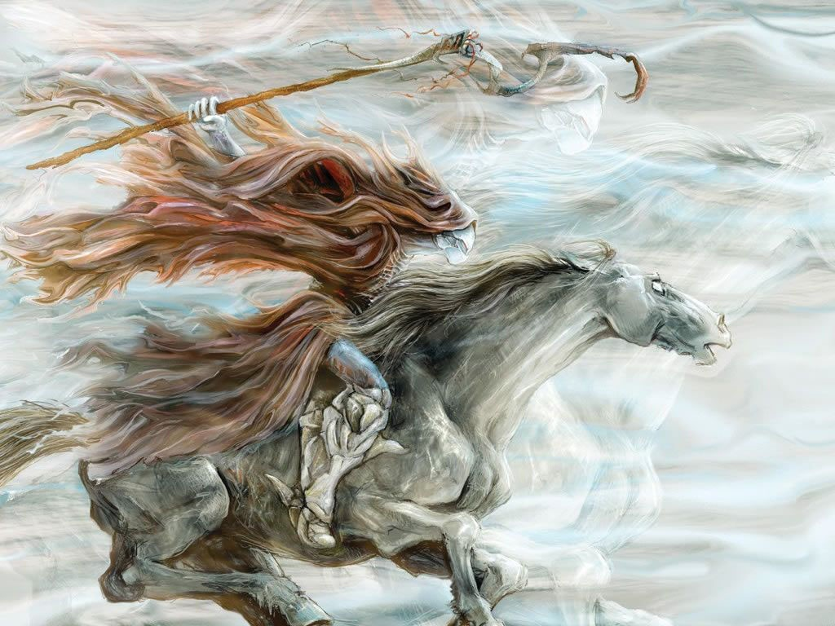
17
Ответ:
бог ветра

Slide 40
Вопрос 18

Slide 41
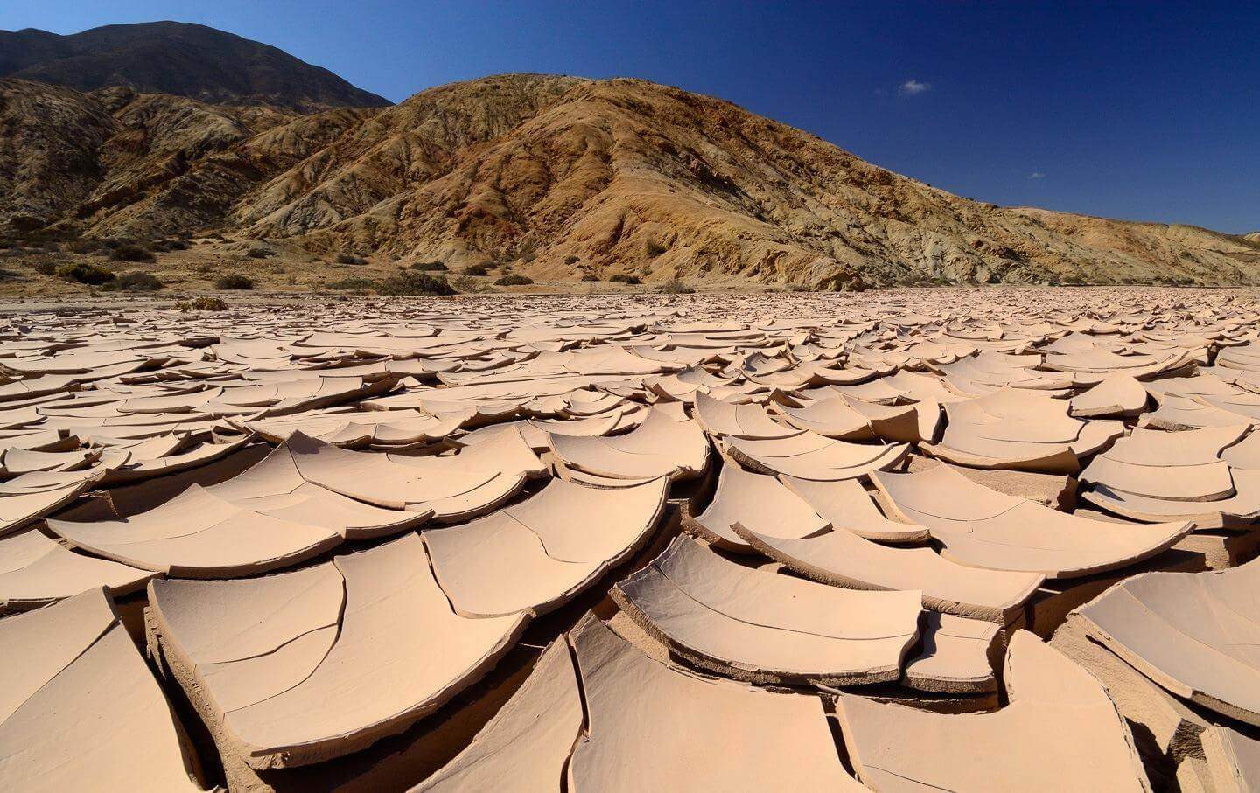
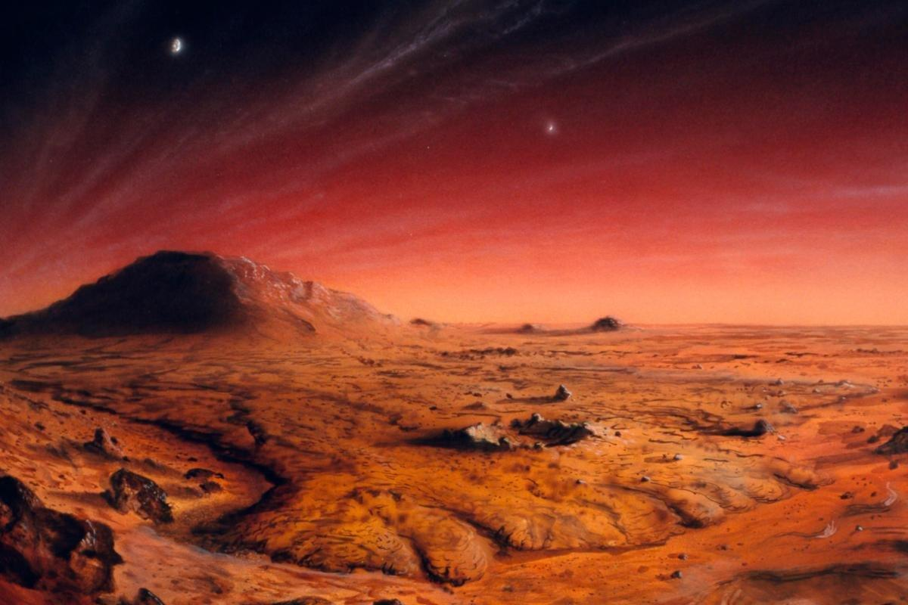
18
Ответ:
жизнь на Марсе
Атакама
Марс

Slide 42
Вопрос 19

Slide 43
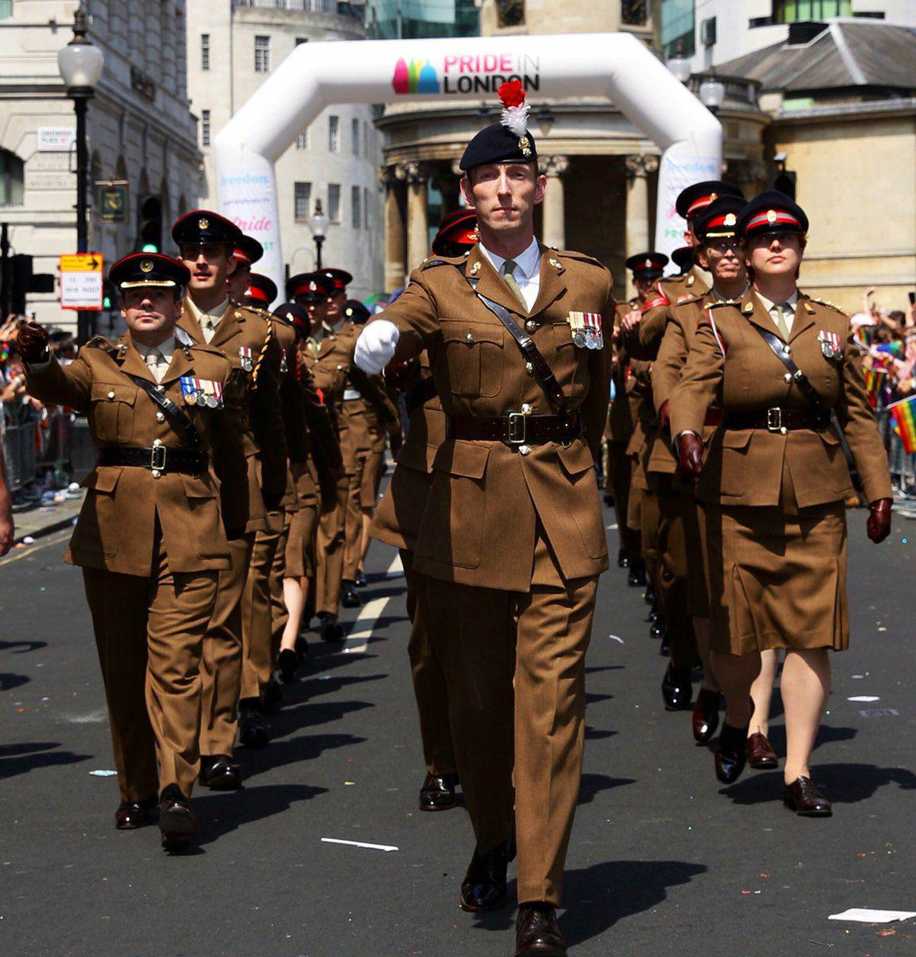
19
Ответ:
шагать в ногу

Slide 44
Вопрос 20

Slide 45
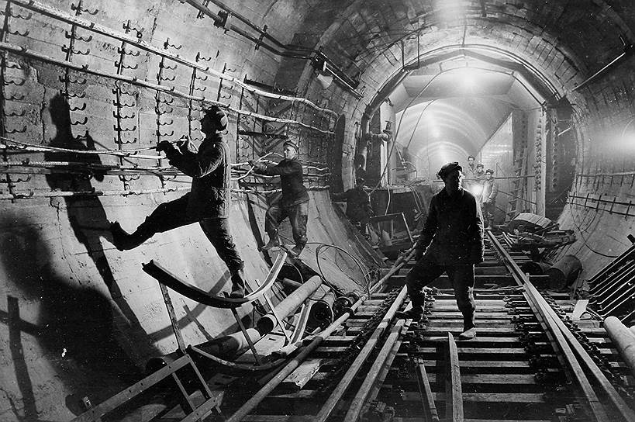
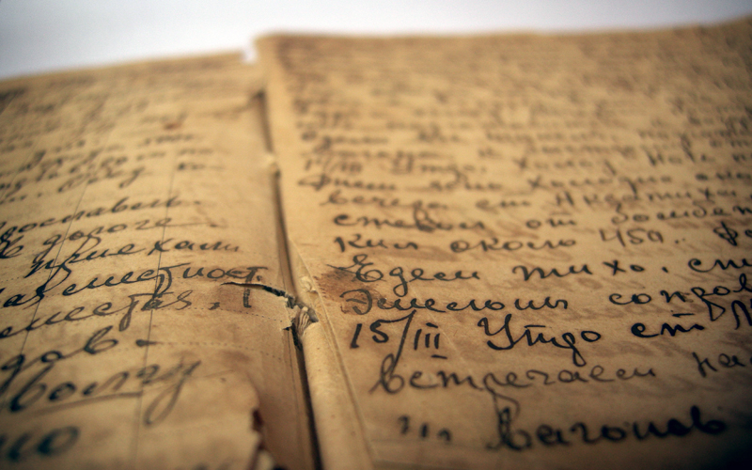
20
Ответ: дневники

Slide 46
Вопрос 21

Slide 47
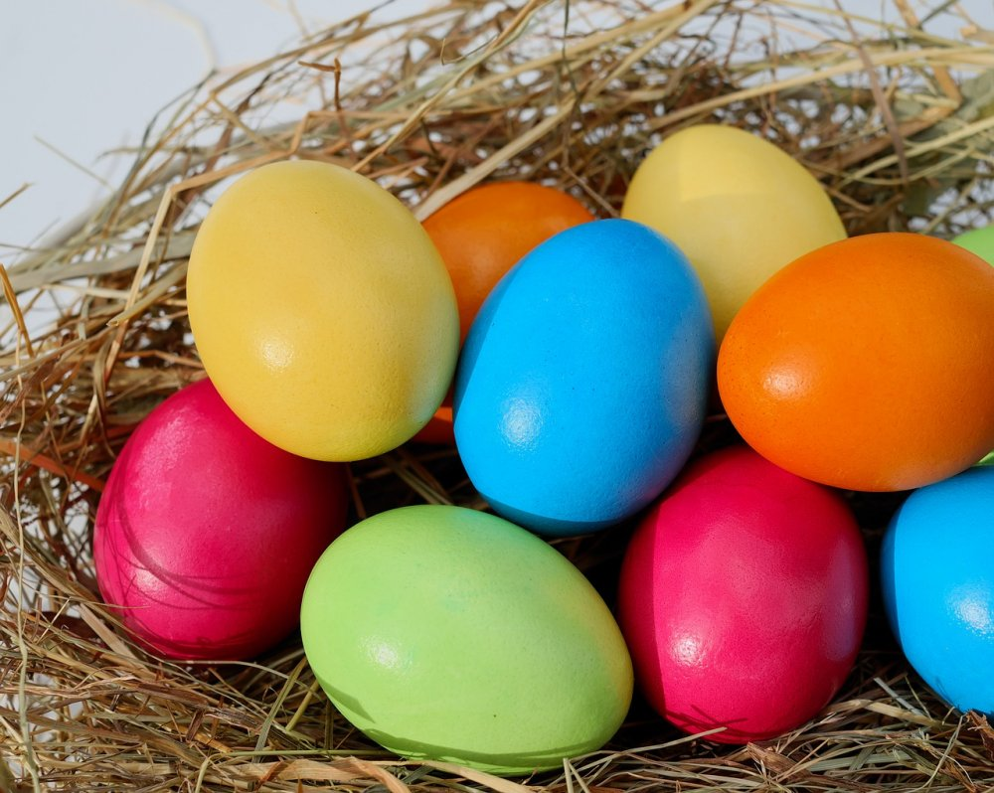
21
Ответ: яйца

Slide 48
Вопрос 22

Slide 49
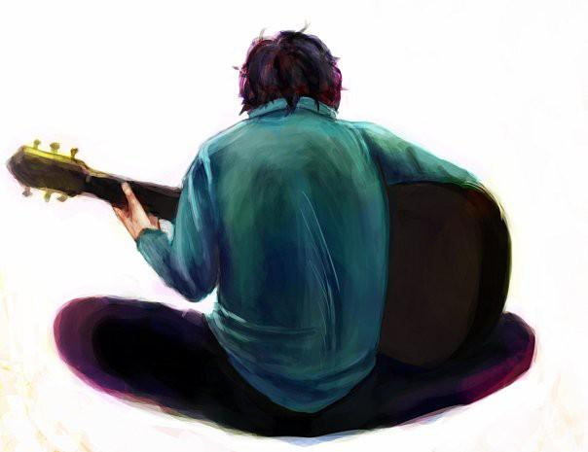
22
Ответ:
стоял спиной

Slide 50
Вопрос 23

Slide 51
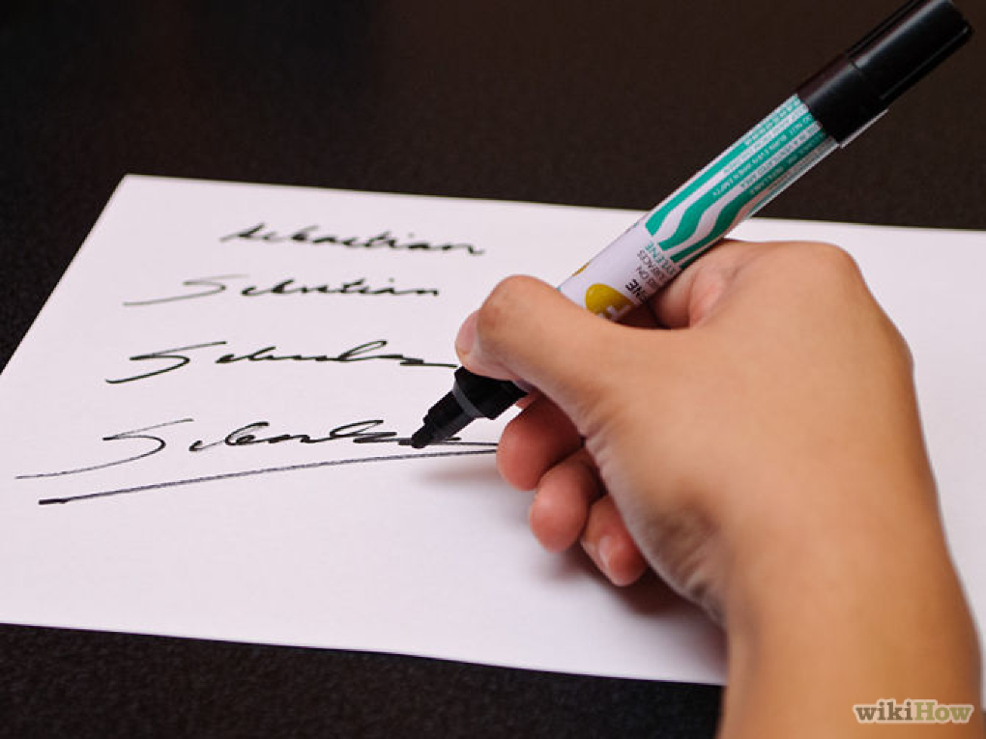
23
Ответ:
давать автограф

Slide 52
Вопрос 24

Slide 53
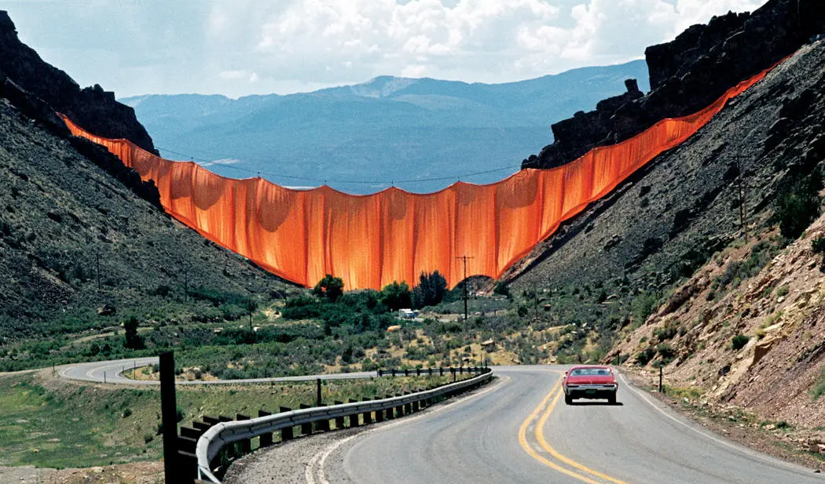
24
Ответ: занавес

Slide 54
Игра окончена
Спасибо за игру!

